Slide 1
RED INFORMATICA (WWW)
Universidad ICEL Campus Coacalco
Alumna: Patricia Alvarado Feliciano
Matricula: 28095123
Materia: Arquitectura Computacional y sistemas operativos

Slide 2
¿Qué significa?
World wide web
Conocida como telaraña mundial
Red informatica

Slide 3
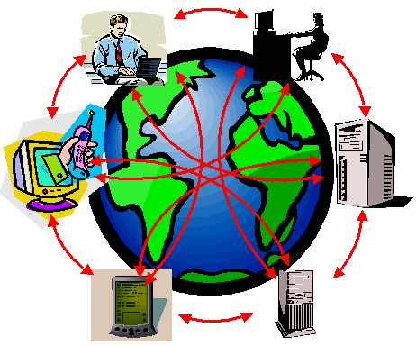
¿Qué es?
Es un sistema de distribución de información basado en hipertexto o hipermedios enlazados y accesibles a través de Internet.

Slide 4
Con un navegador web, un usuario visualiza sitios web compuestos de páginas web que pueden contener texto, imágenes, vídeos u otros contenidos multimedia, y navega a través de ellas usando hiperenlaces

Slide 5
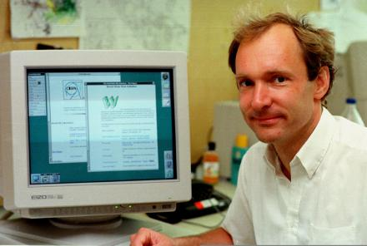
La Web fue creada alrededor de 1989 por el inglés Tim Berners-Lee con la ayuda del belga Robert Cailliau

